Slide 1


KÍNH CHÀO CÁC CÔ GIÁO
ĐẾN DỰ GIỜ THĂM LỚP LỚN 2
Chủ đề: HOA MÙA XUÂN
Hoạt động có chủ đích :TẠO HÌNH
VẼ HOA MÙA XUÂN
GV: Nguyễn Thị Thanh Phương

Slide 2





Hát: “Mùa xuân đến rồi””

Slide 3
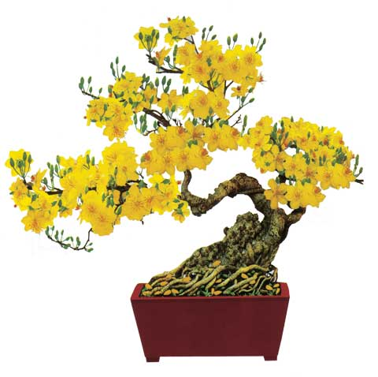
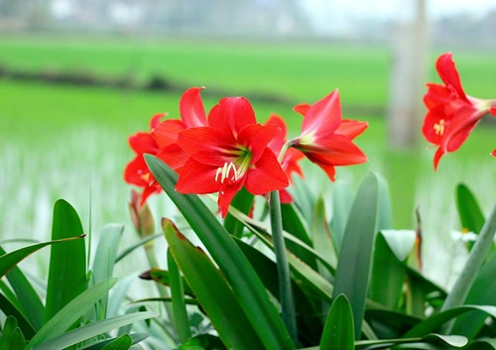
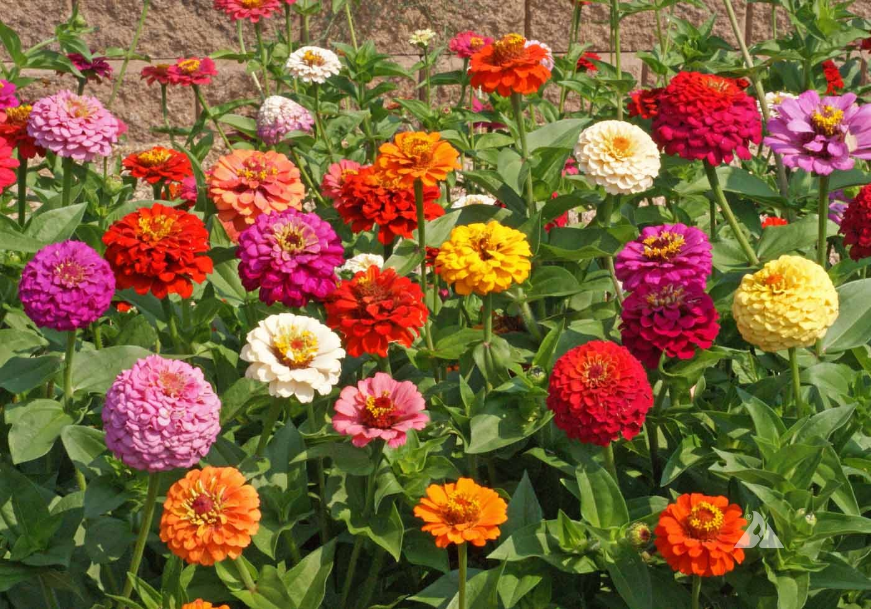
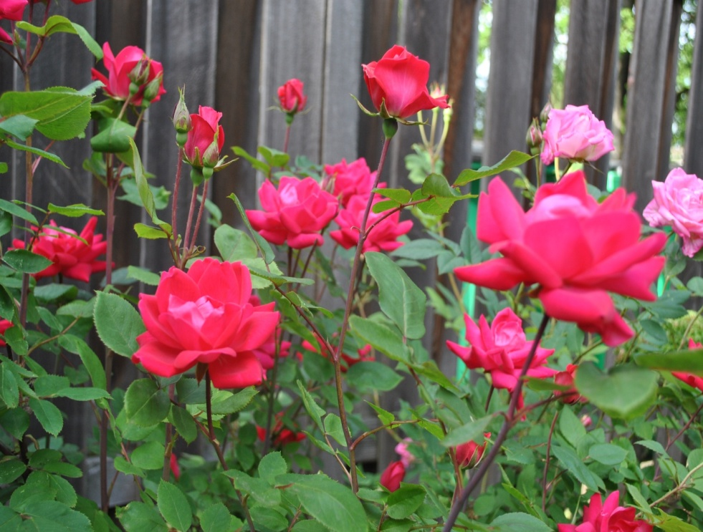
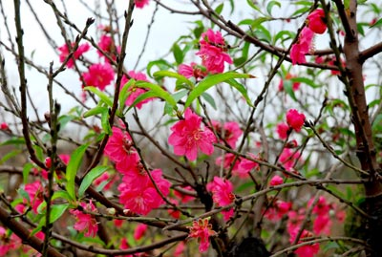
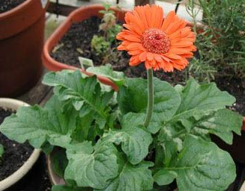

Slide 4

Trẻ thực hiện

Slide 5
Trưng bày sản phẩm

Slide 6
Trưng bày sản phẩm

Slide 7

Kết thúc tiết học :
Chúc các cô sức khỏe chúc các bé chăm ngoan

